Slide 1







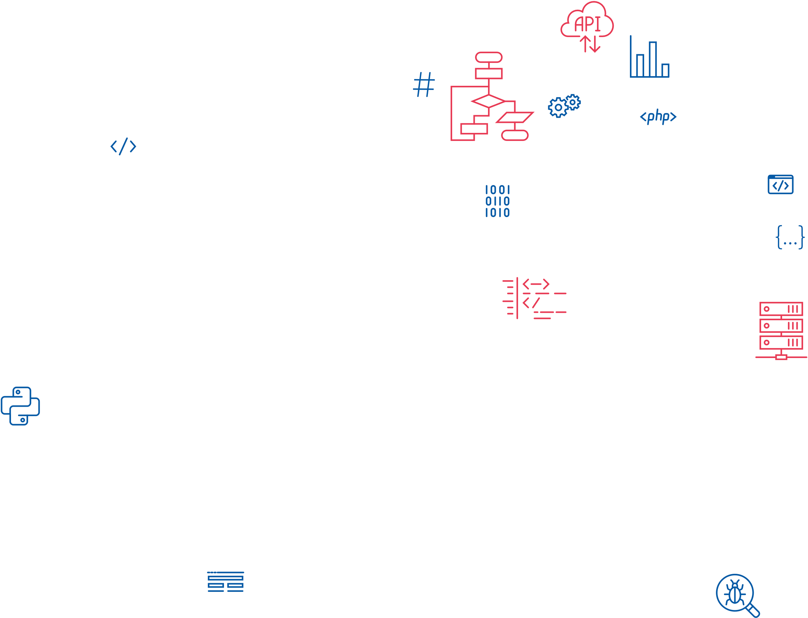
Основы машинного обучения
Мацаков Борис Вячеславович
necent@vk.com

Slide 2

Машинное обучение
Машинное обучение (ML) — это подраздел искусственного интеллекта, который использует техники для обучения компьютерных систем выполнять задачи. То есть, мы обучаем машину, как распознавать определенные шаблоны или вести себя определенным образом, на основе представленных данных.

Slide 3
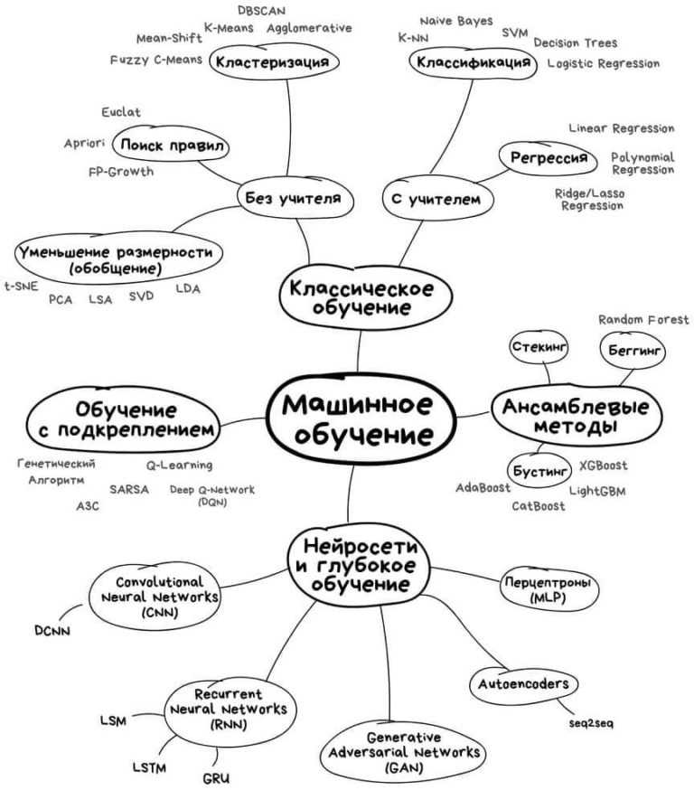
Машинное обучение

Slide 4

Классификация
Классификация — это задача прогнозирования категориальных переменных на основе данных. Задача классификации заключается в назначении объекта одному из заранее заданных классов на основе его характеристик.
Пример: определение вида растения на основе его размеров и формы листьев. Здесь объектами являются растения, характеристики — размеры и формы листьев, а классами — виды растений.

Slide 5
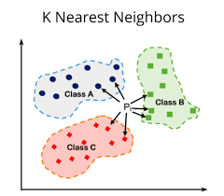
Классификация

Slide 6
Наивный Байесовский классификатор
Наивный байесовский классификатор — простой вероятностный классификатор, основанный на применении теоремы Байеса со строгими (наивными) предположениями о независимости.

Slide 7
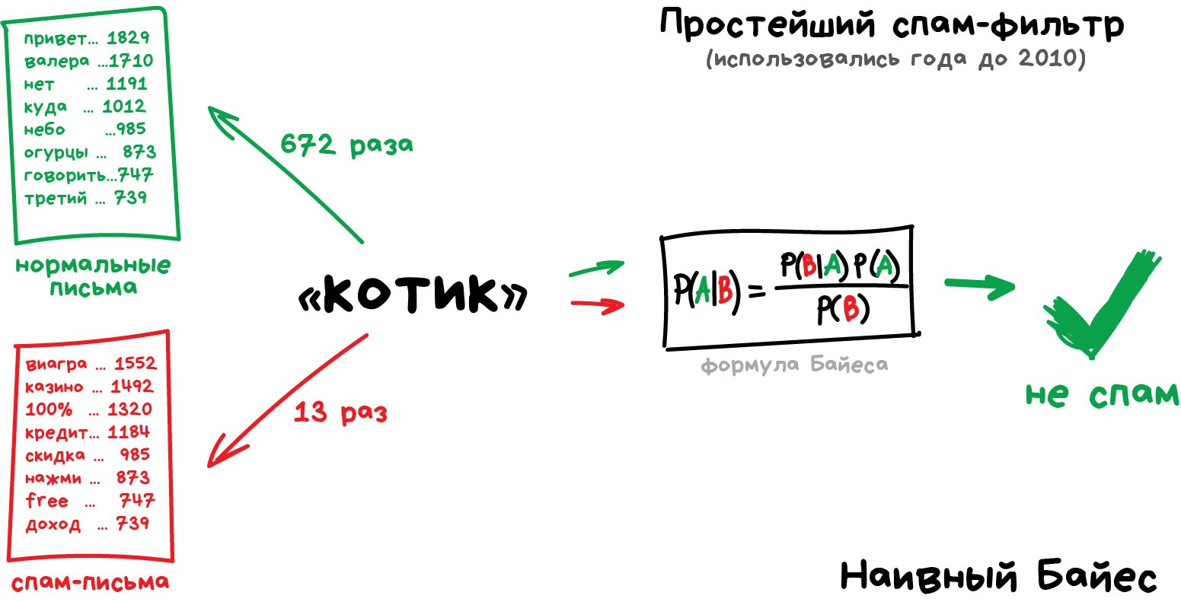
Наивный Байесовский классификатор

Slide 8
Деревья решений
Дерево решений — это метод представления решающих правил в иерархической структуре, состоящей из элементов двух типов — узлов (node) и листьев (leaf). В узлах находятся решающие правила и производится проверка соответствия примеров этому правилу по какому-либо атрибуту обучающего множества.

Slide 9
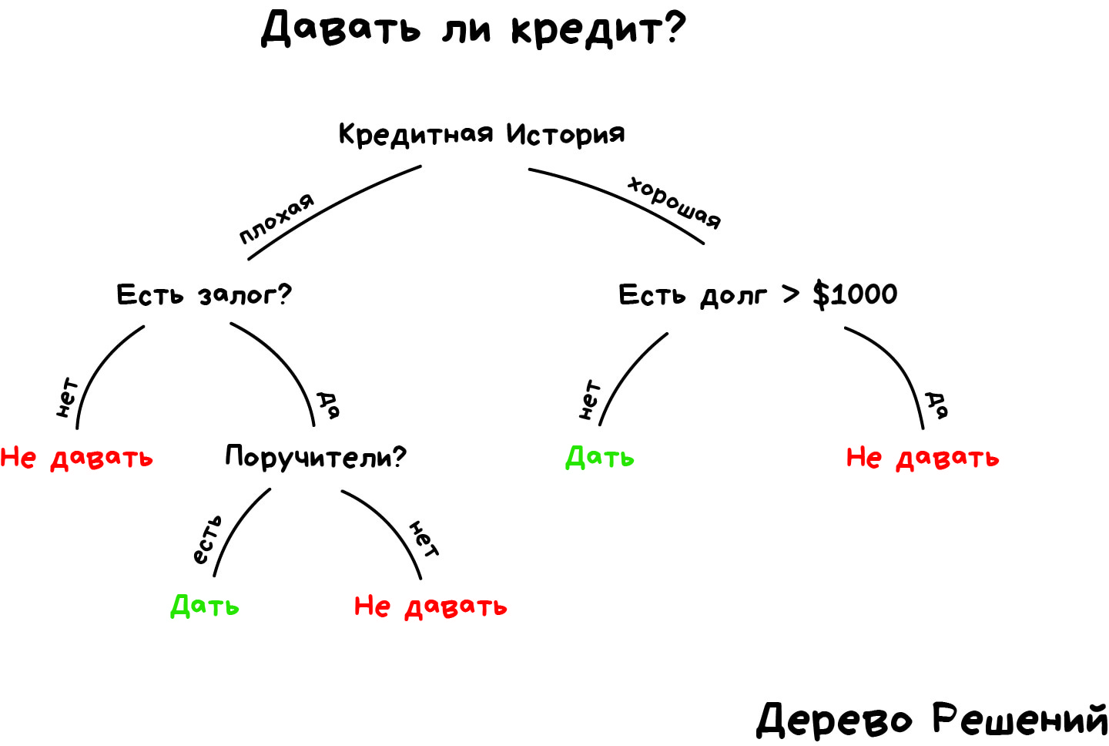
Деревья решений

Slide 10
Ансамблевые методы
Ансамблевое обучение — техника машинного обучения, использующая несколько обученных алгоритмов с целью получения лучшей предсказательной эффективности, чем можно было бы получить от каждого алгоритма по отдельности.

Slide 11
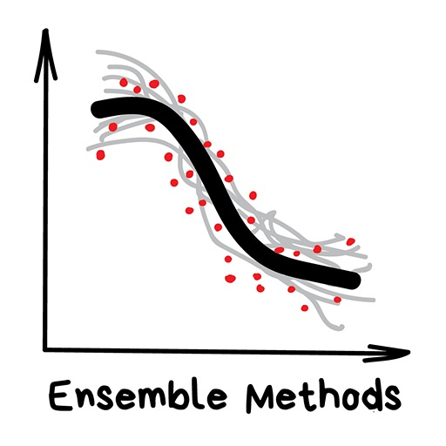
Ансамблевые методы
«Куча глупых деревьев учится исправлять ошибки друг друга» Василий Зубарев

Slide 12
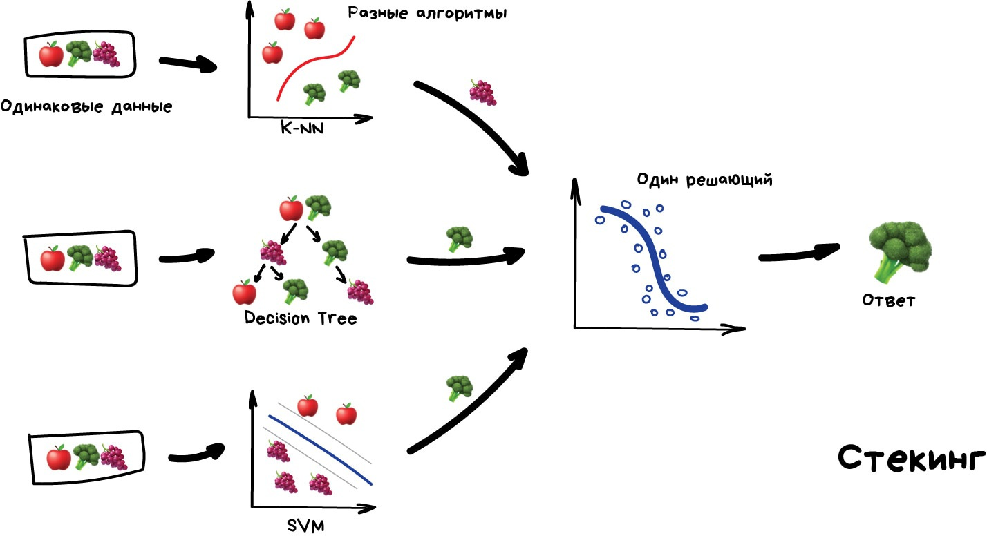
Ансамблевые методы
Стекинг

Slide 13
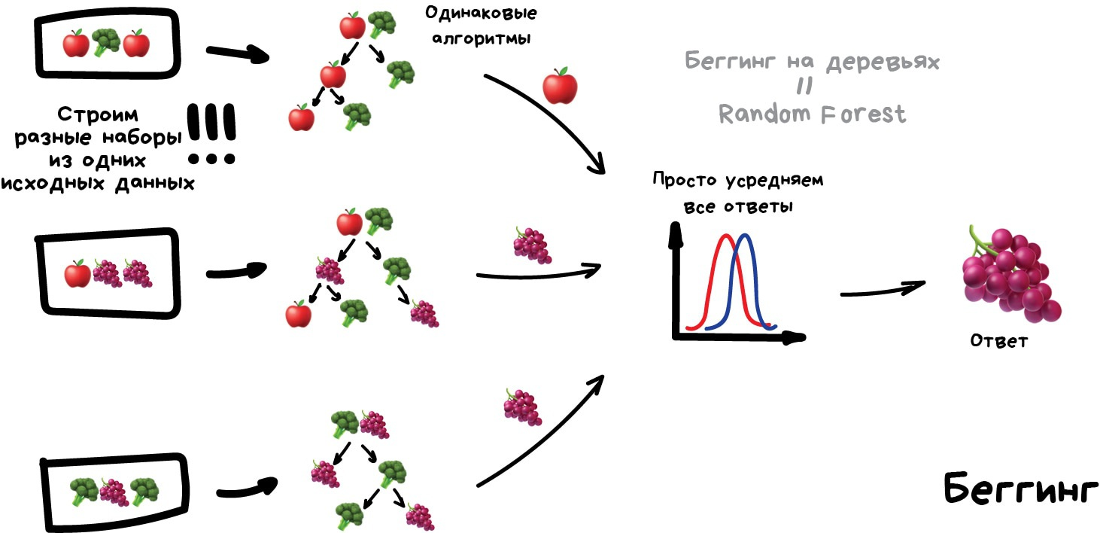
Ансамблевые методы
Беггинг(Bootstrap aggregating)

Slide 14
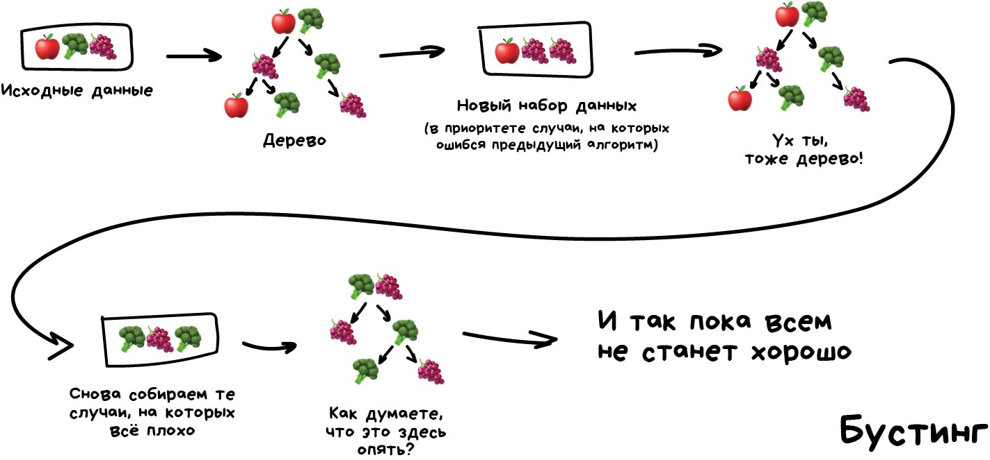
Ансамблевые методы
Бустинг

Slide 15

Спасибо за внимание
Мацаков Борис Вячеславович

